Slide 1
АНАЛИЗ ВУЗОВ ХАРЬКОВА,КИЕВА И ОДЕССЫ

Slide 2
ХАРЬКОВ
Академия Внутренних Войск Министерства Внутренних Дел Украины
Бесплатное обучение | есть
Платное обучение | есть
Подготовительное отделение | нет
Аспирантура, докторантура | нет
Общежитие | нет

Slide 3
Национальный аэрокосмический университет имени Н.Е. Жуковского «Харьковский авиационный институт»
Бесплатное обучение | есть
Платное обучение | есть
Подготовительное отделение | есть
Аспирантура, докторантура | есть
Общежитие | есть

Slide 4
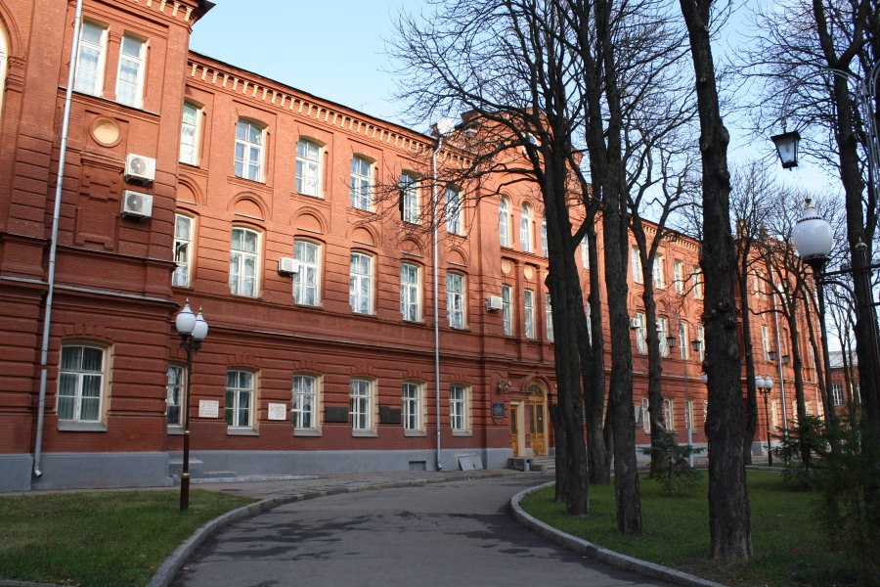
Национальный Технический Университет «Харьковский Политехнический Институт»
Бесплатное обучение | есть
Платное обучение | есть
Подготовительное отделение | есть
Аспирантура, докторантура | есть
Общежитие | есть

Slide 5
Национальный Университет "Юридическая Академия Украины имени Ярослава Мудрого"
Место в рейтинге | 7
Общий балл | 20
Удовлетворенность выпускников | 86
Восприятие работодателями | 19
Восприятие экспертами качества образования | 13
Сотрудничество с работодателями | 6

Slide 6
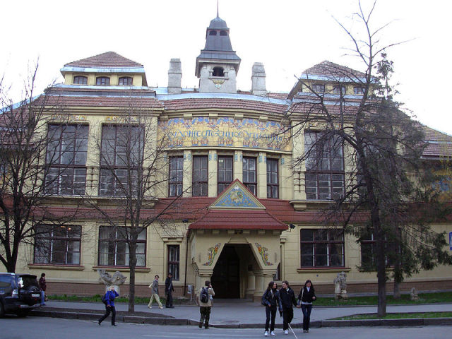
Харьковская государственная академия дизайна и искусств
Бесплатное обучение | есть
Платное обучение | есть
Подготовительное отделение | нет
Аспирантура, докторантура | есть
Общежитие | есть

Slide 7
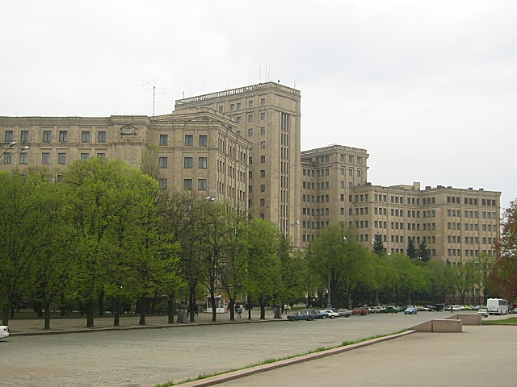
Харьковский Национальный Университет имени В.Н. Каразина
Место в рейтинге | 9
Общий балл | 15
Удовлетворенность выпускников | 81
Восприятие работодателями | 7
Восприятие экспертами качества образования | 3
Сотрудничество с работодателями | 12

Slide 8
Харьковский Национальный Экономический Университет
Место в рейтинге | 9
Общий балл | 14
Удовлетворенность выпускников | 89
Восприятие работодателями | 9
Восприятие экспертами качества образования | 3
Сотрудничество с работодателями | 6

Slide 9
Киевский Национальный Университет имени Тараса Шевченко
Место в рейтинге | 2
Общий балл | 83
Удовлетворенность выпускников | 99
Восприятие работодателями | 81
Восприятие экспертами качества образования | 100
Сотрудничество с работодателями | 64

Slide 10
Национальный Технический Университет Украины «Киевский Политехнический Институт»
Место в рейтинге | 1
Общий балл | 90
Удовлетворенность выпускников | 85
Восприятие работодателями | 100
Восприятие экспертами качества образования | 73
Сотрудничество с работодателями | 100

Slide 11
Национальный Университет «Киево-Могилянская Академия»
Место в рейтинге | 3
Общий балл | 43
Удовлетворенность выпускников | 94
Восприятие работодателями | 28
Восприятие экспертами качества образования | 47
Сотрудничество с работодателями | 39

Slide 12
Киевский Национальный Экономический Университет имени Вадима Гетьмана (КНЭУ)
Место в рейтинге | 3
Общий балл | 42
Удовлетворенность выпускников | 60
Восприятие работодателями | 41
Восприятие экспертами качества образования | 43
Сотрудничество с работодателями | 37

